Slide 1

REmote DIctionary Server
Gabriel Borges
Guilherme Barth
Leonardo Carmona
Robson Chiarello

Slide 2
Introdução
Banco de Dados NoSQL Redis, focado em key-value store;
Disponível como serviço diretamente no AWS para uma solução rápida;
Usado pela maioria das empresas atualmente (Twitter, GitHub, Pinterest, Snapchat, StackOverflow, Flickr);
Indicado quando se precisa de velocidade, os dados cabem na memória e não são críticos.

Slide 3
Exemplos de Uso do Redis
Cache;
Database auxiliar;
Extensão in-memory da aplicação;
Contagem de coisas;
Carrinho de compras.

Slide 4
Características do Redis
Memória RAM é a principal fonte de dados, disco é só um fallback;
Puro Key-Value;
Listas;
Incremento e decremento de valores armazenados facilmente;
Rapidez de escrita;
Single Threaded;
Deve ser utilizado juntamente com um banco SQL ou NoSQL Document Store.

Slide 5
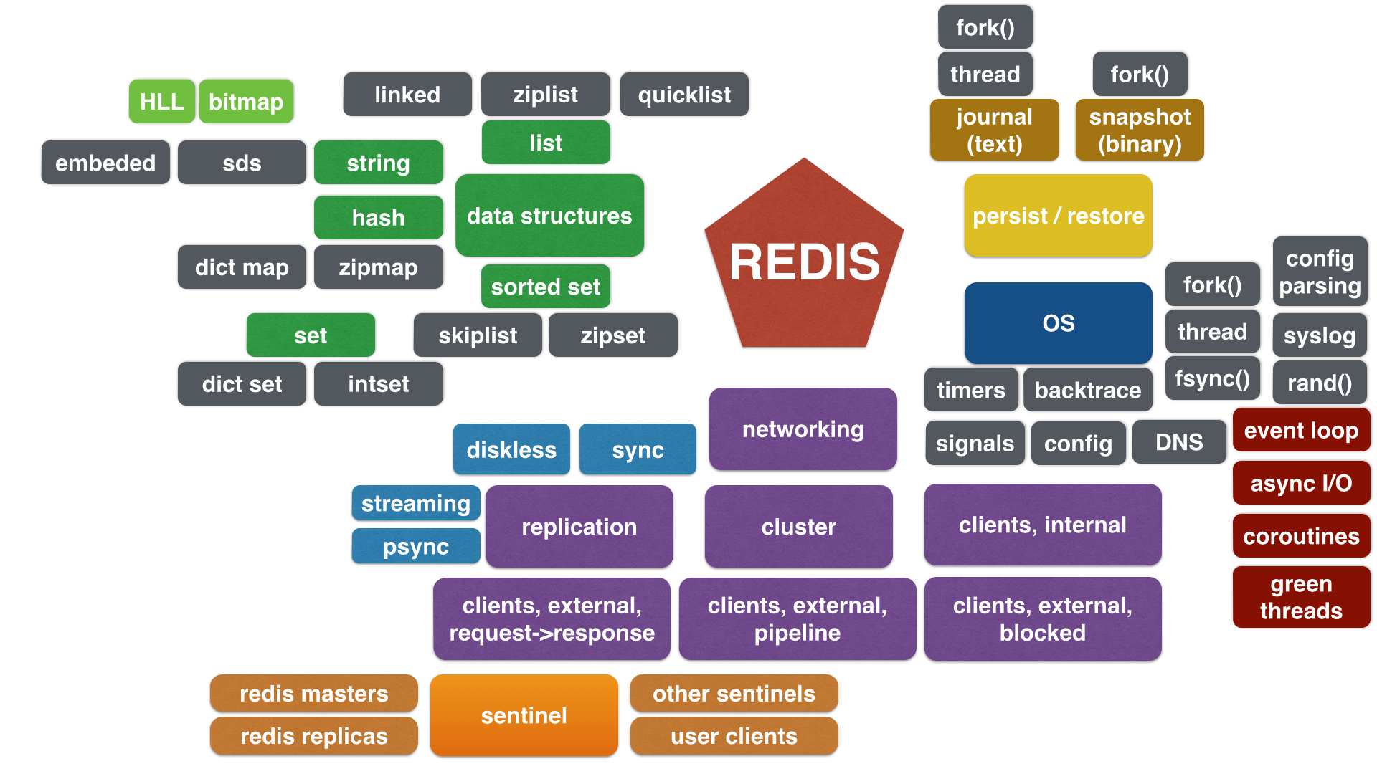
Arquitetura do Redis

Slide 6
Comandos
Set: seta o valor de uma key;
Get: recupera o valor de uma key;
Incr: incremento atômico do valor de uma key;
Del: deleta uma key;
Expire: seta o tempo de vida de uma key;
TTL: recupera o tempo de vida restante de uma key.

Slide 7
Comandos Sobre Listas
RPUSH: insere um valor ao final da lista;
LPUSH: insere um valor no início da lista;
LRANGE: retorna uma determinada parte da lista;
LLEN: retorna o tamanho da lista;
LPOP: remove o primeiro elemento da lista e o retorna;
RPOP: remove o último elemento da lista e o retorna.

Slide 8
Comandos Sobre Sets
SADD: adiciona um valor a um set;
SREM: remove um valor de um set;
SISMEMBER: verificar se um valor se encontra em um set;
SMEMBERS: retorna uma lista dos membros de um set;
SUNION: combina dois ou mais sets e retorna uma lista de seus elementos.
(Diferença entre sets e listas: sets não possuem valores repetidos)
(Sorted sets funcionam da mesma forma que sets mas possuem um atributo para ordenação)

Slide 9
Comandos Sobre Hashes
HSET: seta um atributo de uma hash;
HGET: retorna um atributo de uma hash;
HGETALL: retorna uma hash;
HMSET: permite setar diversos atributos de uma hash simultaneamente;
HINCRBY: permite o incremento atômico de valores numéricos armazenados em uma hash;
HDEL: deleta um atributo de uma hash.

Slide 10
Tipos de Dados do Redis
Tipo de Dado | Descrição
String | Pode conter objetos, imagens, etc. Tam max 512MB
List | Coleção de strings ordenada por inserção
Hash | Mapa entre valores e campos de strings
Set | Coleção não ordenada de strings não repetidas
Sorted Set | Coleção ordenada de strings não repetidas da pontuação menor para a maior
Bitmap e HyperLogLog | Baseados em Strings mas com uma semântica própria.

Slide 11
Redis em Ação

Slide 12
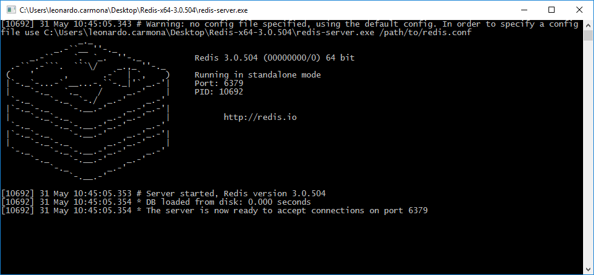
Servidor Redis

Slide 13
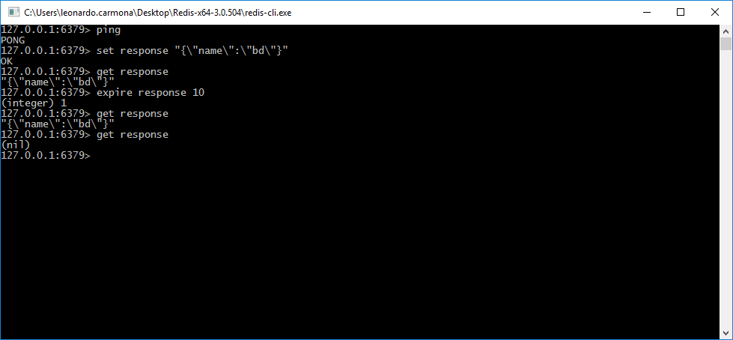
Cliente Redis

Slide 14
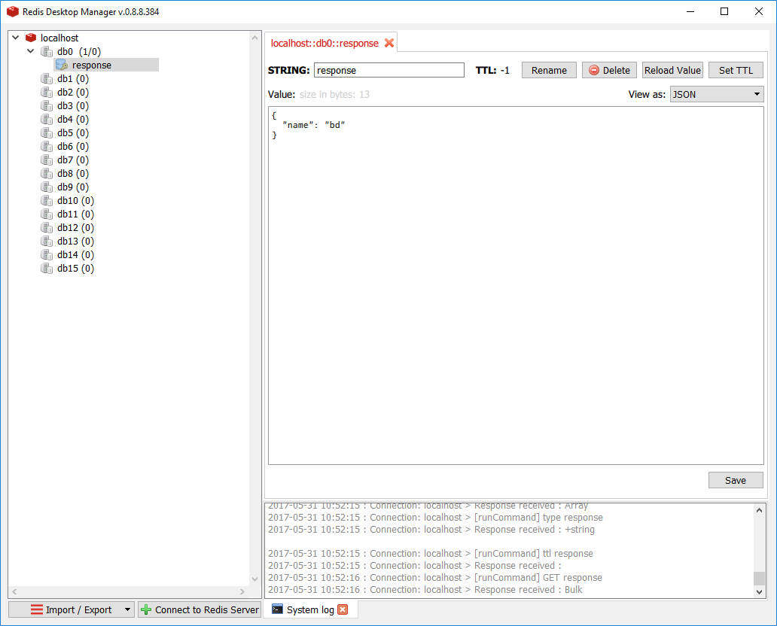
Redis Desktop Manager

Slide 15
Protótipo com Redis

Slide 16


Tecnologias utilizadas

Slide 17
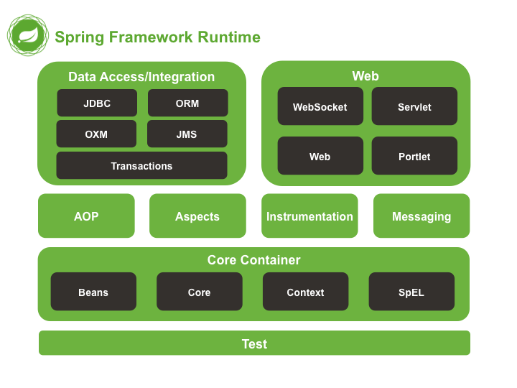
Um pouco sobre o Spring

Slide 18
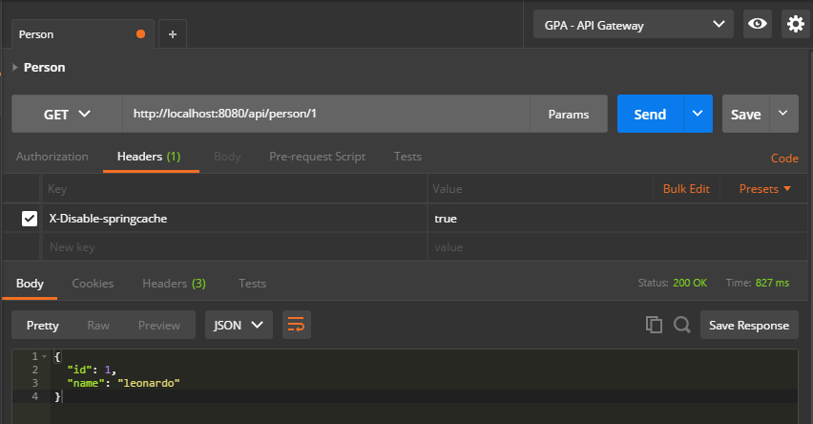
Requisição sem cache

Slide 19
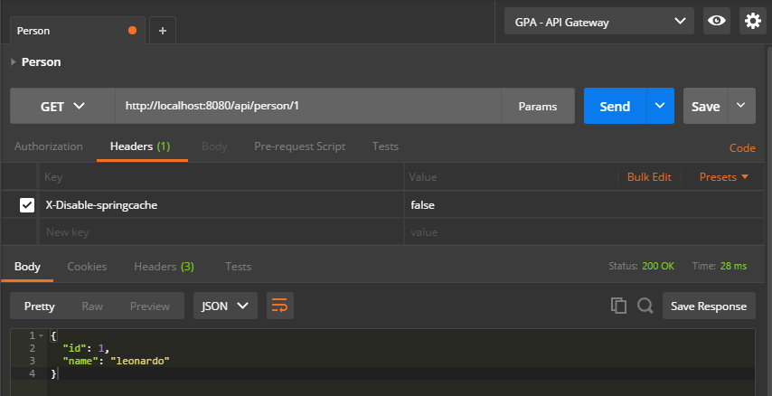
Requisição com cache

Slide 20
Conclusão
Simples de implementar em uma solução existente;
Poderosa ferramenta de armazenamento de dados;
Mais rápida do que bancos convencionais por ser usada em memória.

